Slide 1
Il Circle Line
La formazione delle famiglie
Arianna Porzi e Tiziana Volpi

Slide 2
Le difficoltà dei genitori
Elaborazione della diagnosi
Difficoltà nell’interazione e comunicazione con il proprio bambino
Gestione dei comportamenti problematici
Scelta del percorso di cura/abilitazione
Isolamento sociale e vita quotidiana
Preoccupazione per il futuro e per il «dopo di noi»
ALTISSIMO LIVELLO DI STRESS
(ricerca «Centralità della persona e della famiglia» della Fondazione Serono e Angsa, eseguita dal CENSIS)

Slide 3
I bisogni delle famiglie
Diagnosi precoce multidisciplinare secondo protocollo diagnostico standard : con attenta comunicazione della diagnosi e relativo supporto psicologico; fondamentale il coinvolgimento attivo della famiglia durante il percorso diagnostico, nella fase di costruzione del progetto terapeutico e psico-educativo e nel momento di valutazione della sua efficacia
Valutazione multidimensionale : valutazione congiunta tra la componente sanitaria, scolastica e sociale che operano come Unità Valutativa Multidimensionale, delle abilità e dei bisogni e con individuazione del Profilo di Funzionamento
Intervento precoce ed intensivo di tipo abilitativo con valenza comportamentale, cognitivo-comportamentale e psicoeducativa
Attenta pianificazione di un Progetto di vita
Coordinamento dei servizi (costruzione di una Rete che coinvolge soprattutto la scuola)
PRESA IN CARICO SOCIO-SANITARIA

Slide 4
I bisogni delle famiglie
Conoscere/capire l’autismo e il proprio figlio attraverso percorsi di informazione /formazione sull’autismo
Avere gli strumenti per intervenire (Genitore di un bimbo autistico come parte integrante dell’intervento abilitativo - Linee Guida per l’Autismo: «Interventi mediati dai genitori»): addestramento dei genitori nell’applicazione pratica degli strumenti psicoeducativi (educativa domiciliare specializzata)
Comprensione, supporto e collaborazione Supporto psicologico, sociale ed emotivo con percorsi per familiari, fratelli, etc.
IL PARENT TRAINING

Slide 5
Il Parent Training
OBIETTIVI DEL PT
Migliorare la relazione e la comunicazione genitori-figli
Insegnare metodi educativi basati sull’analisi sistematica del comportamento
Aumentare la conoscenza del genitore sullo sviluppo psicologico del figlio e sui principi che lo regolano
Dare un positivo significato alla disabilità (apprezzando piccoli progressi, o momenti di tranquillità della famiglia)
Cercare di mobilizzare le risorse disponibili attraverso una migliore organizzazione delle attività e l’aiuto reciproco
Guadagnare vicinanza e unità tra i familiari
Recuperare apprezzamento per la vita in generale

Slide 6
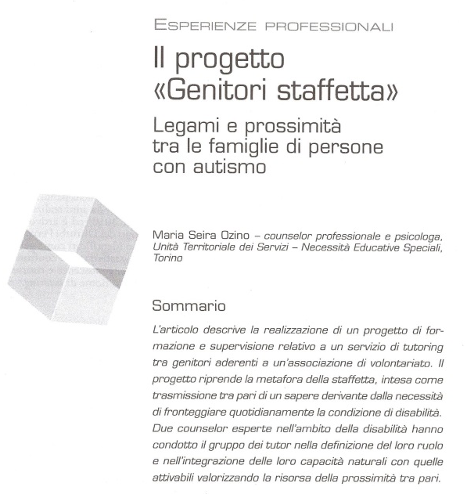
Il Circle Line: la storia
Gruppi di auto-mutuo-aiuto
Corsi formativi-informativi (PT) con esperti in autismo
Progetto «Genitori Staffetta»
I Tutor Senior
Il circle line: incontri tematici

Slide 7
Il Circle Line
Incontri di formazione tematici condotti da esperti, indirizzati alle famiglie, agli operatori e a tutti coloro interessati all’autismo.
Gli argomenti spaziano dalla legislazione, alla scuola, dalla genetica alla sessualità, fino ad arrivare alla gestione dei comportamenti disadattivi e all’uso delle strategie visive.

Slide 8
Il Circle Line: alcuni esempi
L'approccio promosso da PYRAMID Educational Consultants relativo all'utilizzo dei PECS (Pictures Exchange Communicatiobn System) -Dott.ssa Michela Figini Myers – 24/11/11
Laboratori per l’autismo – Dott.sa Lumachi - 26/4/2012
I LEA SONO DIRITTI ESIGIBILI, Come ottenere le prestazioni socio sanitarie da parte delle famiglie. Le iniziative delle Associazioni – Maria Grazia Breda - 17/5/2012
Tutore o Amministratore di sostegno? Come orientarsi – Diego Lopomo e Giuliana Cottino - 22/3/2012
Lettura e Gioco come strumenti di inclusione – Dott.ssa Enza Crivelli – 20/5/2013
IMMAGINARIO - L’APP per comunicare con i bambini autistici - Logopediste dello studio Parole Tue di Milano - 21/9/2013
Autismo e informatica: nuove competenze e nuove esperienze - Seminario - 4/10/2014

Slide 9
Progettualità futura
FUNZIONI SVOLTE DAI TUTOR:
Informazioni
Sostegno alla genitorialità (supporto emotivo)
Rapporti con la rete
Attivazione delle risorse personali e familiari
FUNZIONI SVOLTE DAL PT (Circle Line)
Formazione sull’uso degli strumenti per l’autismo
Supervisione nella loro applicazione
Confronto con altri genitori sulla risoluzione dei problemi
Condivisione del percorso e dell’emotività con altre famiglie

Slide 10
Puoi trovarci qui………
www.angsapiemonte.it

